Slide 1
Les possibilités d’intervention du SPF AE en matière de droit des personnes dans le cadre des relations familiales internationales AG Gapec – 10/3/2026 - Libramont

Slide 2



Carole LORIERS
Droit de la Famille et Notariat

Slide 3
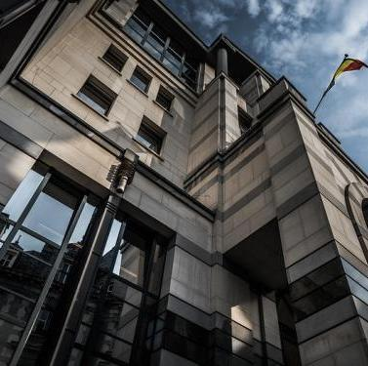
Le SPF AE et les Belges à l’étranger
Présentation de la Direction générale des Affaires consulaires
Droit des personnes
Questions
Notes:
Test test

Slide 4

1. LE SPF AE ET LES BELGES À L’ÉTRANGER www.diplomatie.belgium.be
Photo: Andrey_Kuzmin/Shutterstock

Slide 5
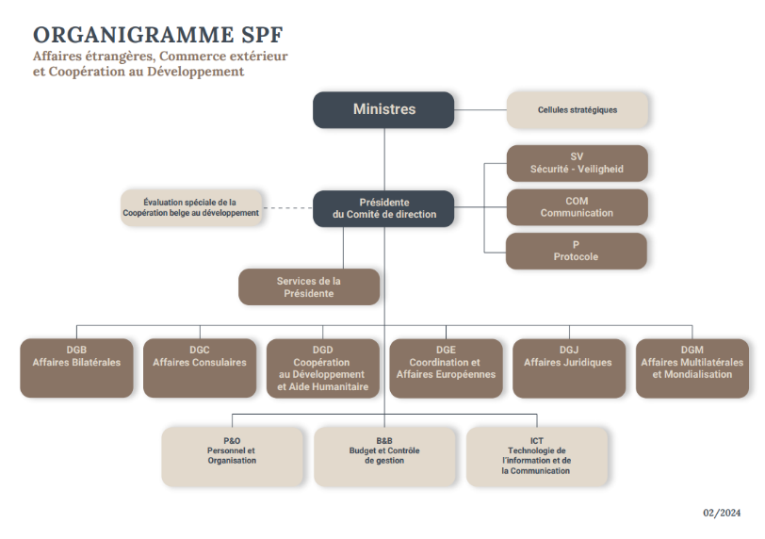
LE SPF AE À BRUXELLES

Slide 6

LE SPF AE DANS LE MONDE Un réseau de 115 “postes”
87 Ambassades
15 Consulats généraux
8 Représentations permanentes
3 Consulats
308 Consulats honoraires
1 Bureau diplomatique
1 Bureau

Slide 7
CONSULS HONORAIRES
Différence poste consulaire de carrière vs poste consulaire honoraire
Compétences plus restreintes, principalement assistance d’urgence
Points de relais – couverture géographique plus large
Possèdent rarement la nationalité belge
A titre bénévole – activités professionnelles propres
Chiffres non permanents – fermetures / ouvertures de postes

Slide 8
Les Belges à l’étranger
+/- 11 millions de Belges
? Belges inscrits dans les registres consulaires de population à l’étranger. (20/2/26)

Slide 9
Les Belges à l’étranger
+/- 11 millions de Belges
568.599 Belges inscrits dans les registres consulaires de population à l’étranger. (20/2/26)
Belges à l’étranger (20/2/26)
En Europe |  | Hors Europe

Slide 10
Les Belges à l’étranger
+/- 11 millions de Belges
568.599 Belges inscrits dans les registres consulaires de population à l’étranger. (20/2/26)
Belges à l’étranger (20/2/26)
En Europe |  | Hors Europe
France | 159.983 | Etats-Unis | 32.600
Pays-Bas | 45.162 | Canada | 19.035
Espagne | 42.008 | Israël | 10.522
Royaume-Uni | 38.315 | Australie | 7.678
Allemagne | 31.618 | Afrique du Sud | 7.335

Slide 11

2. La Direction générale des Affaires consulaires (DGC)

Slide 12
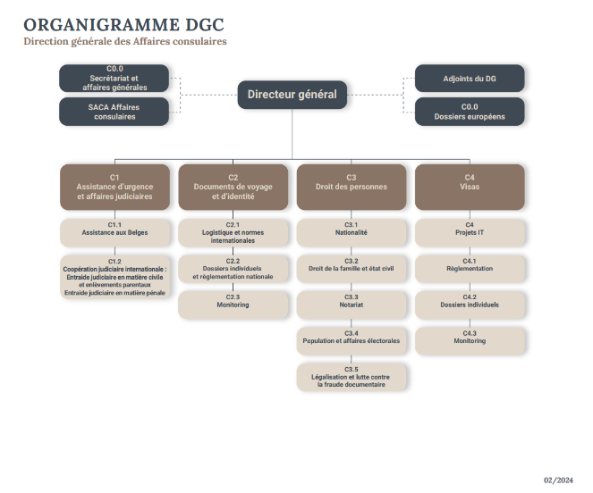
Direction générale des Affaires consulaires

Slide 13

C1 ASSISTANCE D’URGENCE ET AFFAIRES JUDICIAIRES
Photo: Love the wind/Shutterstock

Slide 14
Loi sur l’Assistance consulaire 09/05/2018 – Chapitre 13 du Code consulaire belge
La loi définit clairement les situations dans lesquelles l’assistance consulaire peut être accordée :
le décès d’un Belge;
l’accident grave dont un Belge est victime;
le délit grave dont un Belge est victime;
la disparition inquiétante d’un Belge;
l’arrestation ou la détention d’un Belge;
la situation de détresse extrême dans laquelle se trouve un Belge;
la crise consulaire grave;
l’enlèvement international d’enfant lorsque l’enfant et/ou l’un des parents est Belge.

Slide 15

Assistance d’urgence
Touriste en détresse
Passeport provisoire (C2).
Hospitalisation
Pas d’intervention dans les frais!
Rapatriement
Reconnaissance de dette!
Disparition inquiétante
Décès
Photo: zero-13/Shutterstock

Slide 16
RESTRICTIONS
Ne peuvent pas prétendre à l'assistance consulaire, les Belges qui:
se sont rendus dans une région pour laquelle un avis de voyage du SPF AE déconseille tout voyage;
se sont rendus dans une région où sévit un conflit armé;
n'ont pas donné suite à l'appel du SPF AE de quitter la région où ils séjournent;
prennent des risques démesurés, sans s'assurer en conséquence.

Slide 17
Loi sur l’Assistance consulaire 09/05/2018 – Chapitre 13 du Code consulaire belge
Ce que ne peut pas faire une ambassade ou un consulat:
En aucun cas, une ambassade ou un consulat ne peuvent :
· Intervenir dans des affaires d’ordre privé (par exemple, le paiement de notes d’hôtel, de frais médicaux, de transactions douanières, d’amendes ou de frais en justice).
· Réserver un hôtel, trouver un logement ou encore garder vos bagages, vous fournir un permis de travail ou un emploi.
· Veiller à vous accorder un traitement de faveur dans les hôpitaux, auprès d’un médecin, lors d’un emprisonnement, pour des excursions ou des visites, ou encore vous faire sortir de prison ou intervenir dans une procédure judiciaire.
· Obtenir une prolongation de votre visa, de votre permis de séjour ou de travail.

Slide 18

Subsidiaire sauf en cas d'urgence:
après avoir épuisé toutes les autres possibilités de secours (famille, amis, assurance, employeur, mutuelle,…).
En cas de multiples nationalités dont celle du pays étranger:
à condition de non-opposition par les autorités locales.
Importance de l’assurance voyage.
Partenaires: Croix Rouge, Police fédérale, Parquet fédéral, mutuelles, compagnies d’assurance,…
Photo: Ken stocker/Shutterstock

Slide 19
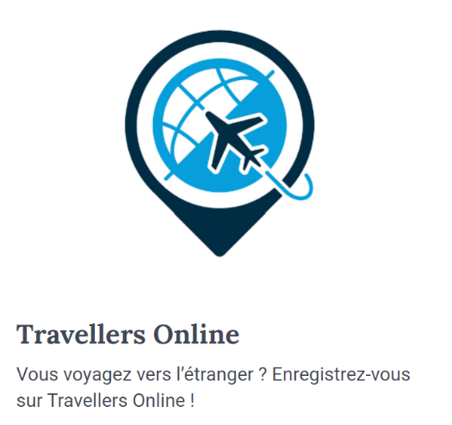
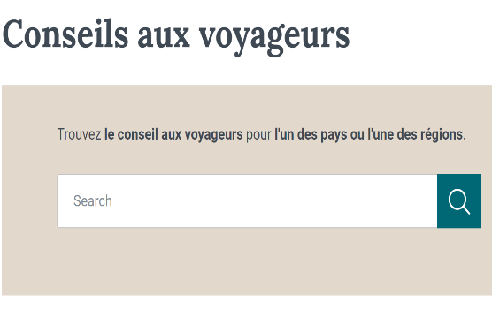
Travellers Online
https://diplomatie.belgium.be/fr/conseils-aux-voyageurs/travellers-online
Conseils aux voyageurs
https://diplomatie.belgium.be/fr/conseils-aux-voyageurs
Adresses des
ambassades et consulats
Trouvez les ambassades et les consulats dans l'un des pays ou l'une des régions.
Ex: Espagne

Slide 20
Coopération judiciaire et Protection des Mineurs et de la Famille
Détenus:
Extradition, expulsion, transfèrement
Visite en prison
Communication avec la famille
Enlèvements (parentaux)
Commissions rogatoires internationales

Slide 21
Coopération consulaire européenne Directive 2015/637
Si pas de représentation belge dans le pays n’importe quelle autre représentation d’un pays UE.
Assistance limitée aux situations d’urgence décrites dans la loi assistance.

Slide 22

Assistance en cas de crise

Slide 23
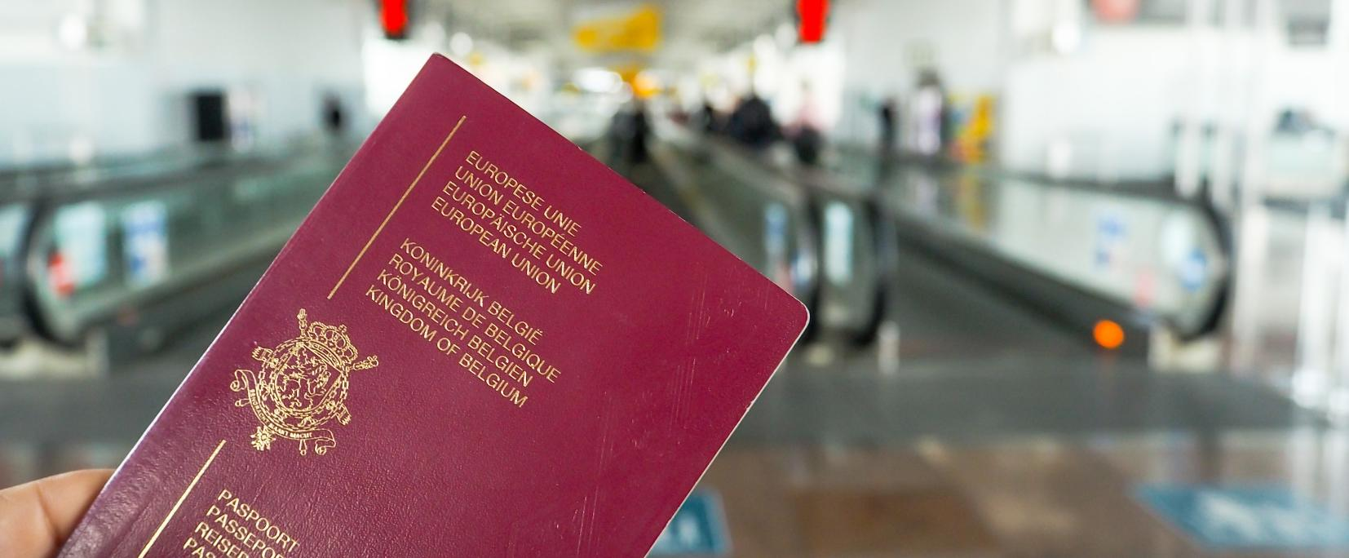
C2 Documents de voyage et d’identité
Photo: Luoxi/Shutterstock

Slide 24

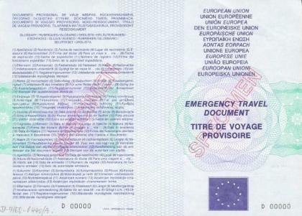
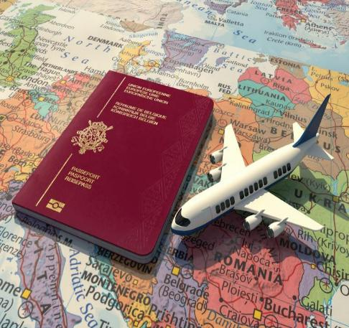
C2
ETD
Passeports provisoires
Passeports ordinaires

Slide 25
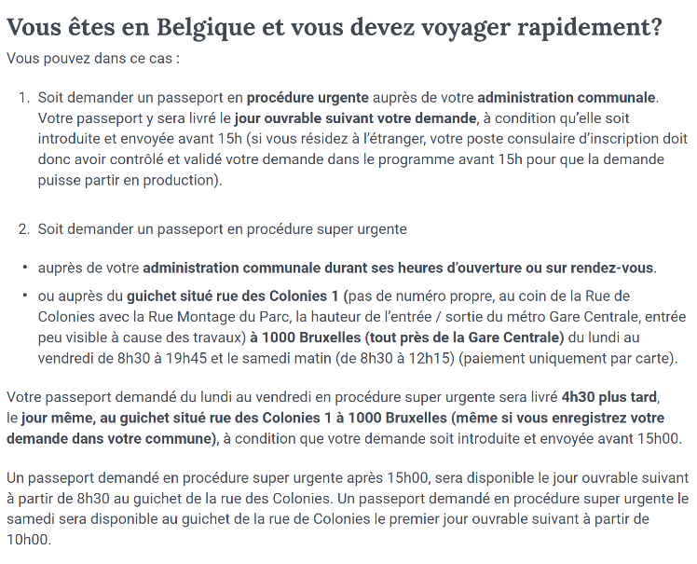
C2
Procédure super urgente

Slide 26
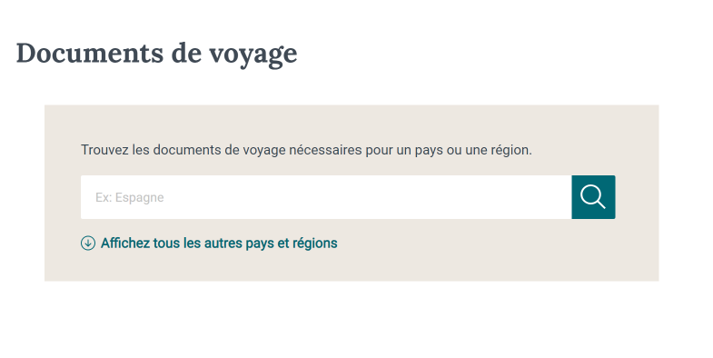
Moteur de recherche “Documents de voyage” https://diplomatie.belgium.be/fr/documents-de-voyage

Slide 27
Passban > Risque d’enlèvement d’enfant
Banque de données des personnes auxquelles un passeport ne peut pas être délivré d’office:
personnes signalées par les autorités judiciaires ou policières belges et faisant l’objet de mesures judiciaires limitatives de liberté (mandat d’arrêt, interdiction de quitter le territoire, …) ;
individus représentant un risque pour l’ordre ou la sécurité publique et et signalés par l’OCAM ou d’autres services de sécurité belges compétents ;
mineurs d’âge dont l’un des parents craint un enlèvement par l’autre parent.
Déclaration légalisée du parent auprès de la commune
Enregistrement dans Passban
Accord écrit des deux parents (sinon : tribunal de la famille)
Demande de passeport au nom du mineur automatiquement bloquée par Passban

Slide 28



Slide 29

C3 Droit des personnes
Photo: HelenField/Shutterstock

Slide 30

C3.1 - Nationalité
Photo: beast01/Shutterstock

Slide 31
C3.1 - Nationalité
Enquêtes de nationalité
Déclarations de nationalité (BAEC)
Base légale: art. 31 & 32 du Code consulaire et Code de la Nationalité belge
Pour qui ? Belges inscrits dans les registres consulaires de la population et non-Belges qui ont leur résidence principale dans la circonscription consulaire.
Quelles déclarations?
Attribution
Conservation
Recouvrement
Possession d’état
Renonciation

Slide 32

C3.2 – Droit de la famille
Photo: HelenField/Shutterstock

Slide 33
C3.2 – Droit de la famille & état civil
Enquêtes d’état civil
Actes d’état civil (BAEC)
Certificat de non-empêchement à mariage (CNEM)
Adoptions internationales
Extraits et copies conformes d’actes
Actes de décès étrangers

Slide 34
C3.2 – Enquêtes et actes d’état civil
Enquêtes d’état civil
Actes d’état civil (BAEC)
Base légale: art. 7 du Code consulaire
Quels actes?
Actes de naissance : si hors UE et naissance au sein de la circonscription consulaire (délai de 30 jours).
Actes de décès : si hors UE et décès au sein de la circonscription consulaire (délai de 30 jours).
Actes d’enfant né sans vie : si hors UE et un des parents est belge.
Actes de reconnaissance : si auteur belge et avec domicile au sein de la circonscription consulaire.
Actes visés aux articles 335, 335ter et 335quater CC relatifs au nom d'enfants reconnus: si enfant belge et avec résidence habituelle au sein de la circonscription consulaire.

Slide 35
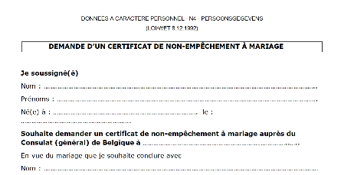
Certificats de non-empêchement à mariage (CNEM)
Mariage à l’étranger : quels documents?
Contacter les autorités étrangères compétentes.
Certificat de non-empêchement à mariage (CNEM):
Auprès du poste consulaire compétent à l’égard du pays où le mariage sera célébré.
Prendre contact à l’avance.
Formulaire à compléter.
Certificat de coutume:
SPF Justice

Slide 36
C3.2 – Adoptions internationales
Compétence : Autorité centrale fédérale (ACF) + Communautés.
ACF = seule autorité compétente en droit belge pour procéder à la reconnaissance des adoptions prononcées à l'étranger.
Depuis le 31.03.2019:
Postes consulaires = intermédiaires éventuels.
ACF
Commune belge compétente
Nom de l’enfant adopté + date de prise d’effet
Actes d’adoption dans la BAEC

Slide 37
C3.2 – Extraits et copies conformes d’actes
Actes belges
Aux Belges inscrits
Actes étrangers
Transcrit dans les registres de l’état civil d’une commune belge ou enregistré dans la BAEC:
Administration communale ou poste consulaire.
Déposé auprès du SPF AE et actuellement dans les archives de la Ville de Bruxelles
Actesspf-fodakten@brucity.be / +32 2 279 22 11
Pas transcrit ou enregistré et pas dans les archives de la Ville de Bruxelles
S’adresser directement aux autorités étrangères compétentes.

Slide 38
C3.2 – Actes de décès étrangers
Priorité : acte de décès dressé par les autorités locales.
Reconnu en Belgique s’il a été dressé par l'autorité compétente et dans les formes habituelles dans ce pays étranger.
Peut être enregistré dans la BAEC par OEC compétent.
Si pas d’acte de décès local possible et hors UE : Consulat peut dresser un acte de décès dans les 30 jours du décès.
Obtention acte de décès étranger via SPF AE:
possible si défunt avec nationalité belge via administration communale du dernier domicile du défunt en Belgique (! provision pour frais).

Slide 39

C3.3 - Notariat
Photo: Macrovector/Shutterstock

Slide 40
C3.3 – Actes notariés
Actes notariés en poste
Actes notariés locaux ou équivalents
Procuration notariale électronique

Slide 41
C3.3 – Actes notariés en poste
Base légale : art. 18 du Code consulaire
Pour qui? Belges et non-Belges qui ont leur résidence habituelle dans la circonscription consulaire
Uniquement en dehors de l'Union européenne.
Quels actes?
Procuration
Sur base du projet d’un notaire belge notaribox@diplobel.fed.be
Sauf acte de consentement à reconnaissance ou choix de nom

Slide 42
C3.3 – Héritage et successions
Nos postes à l’étranger peuvent :
fournir une liste locale d’avocats/notaires/autorités pouvant assister les héritiers belges ;
Pas d’informations sur la législation locale en matière de liquidation des successions.
Pas de recherche d’héritiers à l’étranger.

Slide 43

C3.4 – Population et affaires électorales
Photo: kotorina/Shutterstock

Slide 44
C3.4 – Registres consulaires de population
Registre national
Registres consulaires de population digitaux (eCore)
Inscription en poste (possible online via eConsul) : pas obligatoire mais recommandée (assistance administrative).

Slide 45
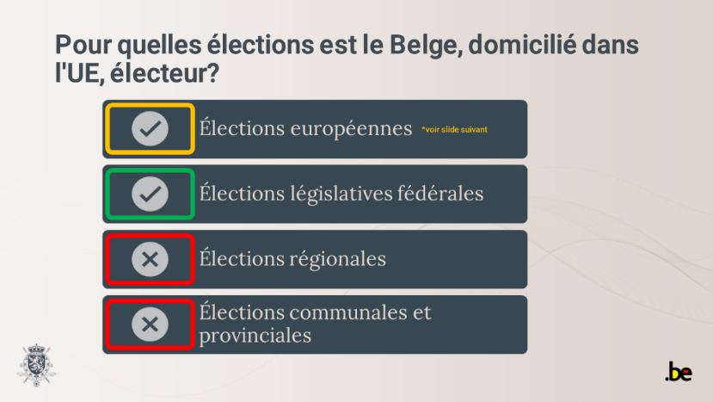


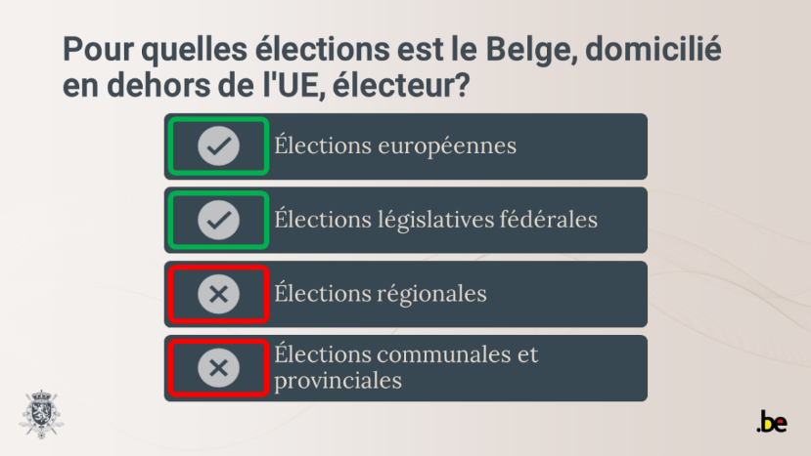


C3.4 – Elections
Belges inscrits dans les registres consulaires de population (obligation de vote).
Pas les Belges de passage!
UE : élections législatives fédérales + élections européennes (liste belge ou liste dans l’Etat de résidence)
Hors UE : élections législatives fédérales + élections européennes (liste belge uniquement).
Pas les élections régionales ou communales et provinciales.

Slide 46

C3.5 – Légalisation et lutte contre la fraude documentaire
Photo: Billion Photos/Shutterstock

Slide 47
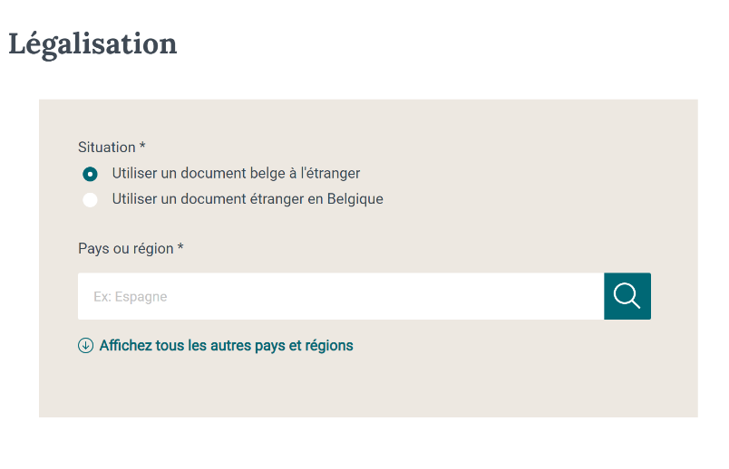
C3.5 – Légalisation
Légalisation + apostille des documents belges pour l’étranger (SPF AE)
Légalisation des documents étrangers pour la Belgique (consulats de carrière et certains consulats honoraires)
Moteur de recherche

Slide 48
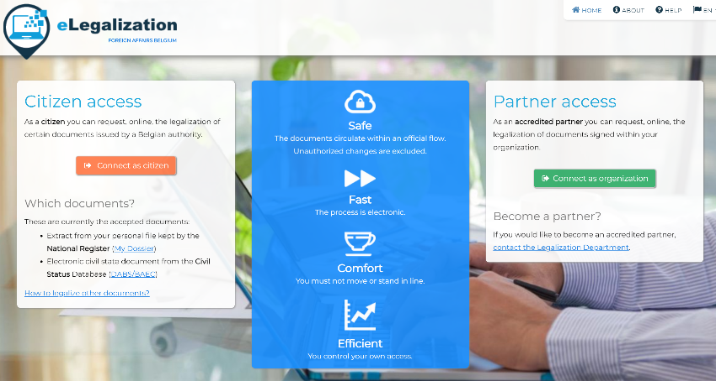
eLegalization
Apostilles uniquement sous format électronique.
Légalisations sur papier ou sous format électronique.
Site eLegalization pour une procédure dématérialisée.

Slide 49
C3.5 – Enquête sur les documents étrangers
Base légale : art. 34 du Code consulaire.
En cas de doute sérieux sur :
authenticité décision judiciaire étrangère/acte authentique étranger ;
conformité décision judiciaire étrangère/acte authentique étranger à la législation locale ;
authenticité contenu décision judiciaire étrangère/acte authentique étranger.
Examen sur le fond - avant ou après la légalisation – aussi document apostillé ou dispensé de légalisation.

Slide 50
C3.5 – Enquête sur les documents étrangers
Qui?
Coût?
Toute autorité belge à laquelle est soumis un acte authentique étranger ou une décision judiciaire étrangère.
OEC, ODE, SPF Justice, Service des Naturalisations de la Chambre, procureur du Roi,…
Avant enquête: montant forfaitaire de 50 EUR.
Payé par la/les personnes concernée(s) par le document ou par l’autorité belge.
Document faux/non conforme à la législation locale/contenu non authentique : frais à charge du demandeur.
Sinon : frais à charge de l’Etat belge.

Slide 51

C4 Visas
Photo: GagoDesign/Shutterstock

Slide 52
C4 - Visas
Office des Etrangers (SPF Intérieur): https://dofi.ibz.be
En Belgique: communes; à l’étranger : postes consulaires.

Slide 53
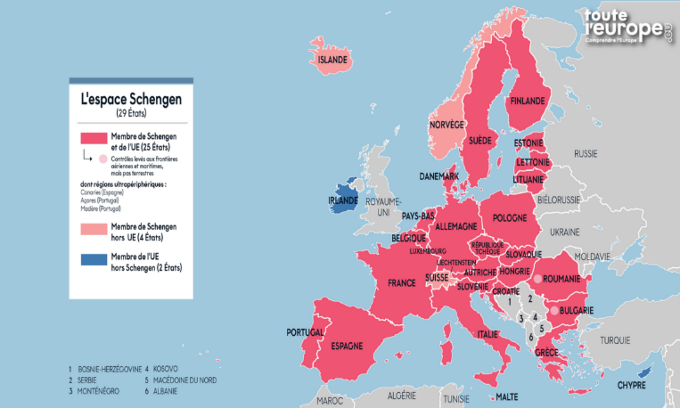
UE vs Schengen

Slide 54
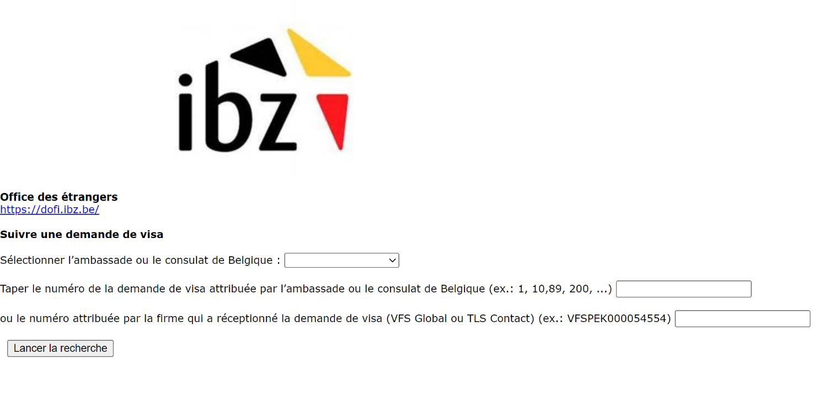
Suivre une demande de visa

Slide 55
Points d’attention
Conditions d’entrée sur le territoire belge (autorités belges) vs conditions d’entrée sur le territoire d’un pays étranger (autorités étrangères).
Question?
Site de l’ODE
border@ibz.fgov.be

Slide 57

Photo: Aria Armoko/Shutterstock

Slide 58









Follow us
Diplomatie.Belgium
BelgiumMFA
BelgiumMFA
Let’s talk Foreign Affairs
BelgiumMFA
diplomatie.belgium.be
Belgian Foreign Affairs
focusonbelgium.be
BelgiumMFA
contact@diplobel.fed.be

